Slide 1
Semantisatieverhaal:
Rond oud en nieuw wordt er op veel plekken in Nederland met carbid geschoten. Er is een vergunning voor nodig. Een vergunning is de toestemming om iets te doen, van degene die de regels bepaalt. Bij het carbidschieten worden er vrij grote stukken carbid in een melkbus gedaan. De deksel wordt weggehaald en er wordt een bal op de melkbus gezet. Er wordt water over het carbid gedaan, waardoor er een gas vrijkomt. Als je dan een vuurtje bij de opening in de melkbus houdt, schiet de bal een eind weg. De knallen die je hierbij hoort, zijn gigantisch! Daarna ben je weer terug bij af: je moet weer helemaal opnieuw beginnen. Je moet nieuw carbid in de melkbus doen, de bal ophalen en erop doen, enzovoort…. Carbidschieten is niet gratis. Je moet carbid kopen en een goede melkbus. Dat kost geld. Dat moet gefinancierd worden. Financieren betekent het geld geven wat ergens voor nodig is. Er komen veel belangstellenden naar het carbidschieten. Een belangstellende is iemand die interesse voor iets heeft. Je moet goede afspraken maken als je wilt carbidschieten. Als jij gaat schieten in een weiland en een stukje verderop is er ook een groepje mensen aan het carbidschieten, dan is dat gevaarlijk. Als je een bal tegen je aan krijgt raak je gewond. Mensen worden dan boos, en het kan dan helemaal uit de hand lopen. Dan gaat het niet zoals je het wilt en je hebt er geen controle meer over. Er moet dan worden ingegrepen: ergens iets tegen doen als het fout dreigt te gaan. Als dat niet gebeurt, kan er zelfs een rel ontstaan! Een hele grote ruzie tussen veel mensen. Nou, dat wil natuurlijk niemand! Dan komt het carbidschieten wel in opspraak. Dat betekent dat dat er slecht over iets of iemand gesproken worden. Vroeger deden ze geen bal op de melkbus maar de deksel. Er kunnen vast ook wel anderen dingen worden weggeschoten met carbidschieten. Een teddybeer ofzo. Dat vind ik wel een leuk alternatief. Een alternatief betekent anders dan hoe het normaal is. Een teddybeer in plaats van een bal. Maar dat is verboden, dat is illegaal. Dat mag niet volgens de wet. Hou jij van carbidschieten?
Notes:
de vergunning = de toestemming om iets te doen, van degene die de regels bepaalt
het loopt uit de hand = het gaat niet zoals je het wilt en je hebt er geen controle meer over
de belangstellende = iemand die interesse voor iets heeft
illegaal = verboden, het mag niet volgens de wet
in opspraak komen = slecht over iets of iemand gesproken worden
ingrijpen = ergens iets tegen doen als het fout dreigt te gaan
financieren = het geld geven wat ergens voor nodig is
de rel = de grote ruzie tussen veel mensen
terug bij af zijn = helemaal opnieuw moeten beginnen
alternatief = anders dan hoe het normaal is

Slide 2
Gerarda Das
Mariët Koster
Mandy Routledge
Francis Vrielink
Week 50 – 10 december 2019
Niveau B

Slide 3
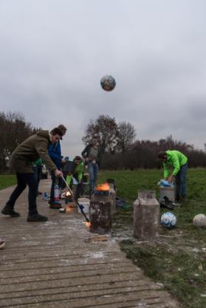
de vergunning

Slide 4
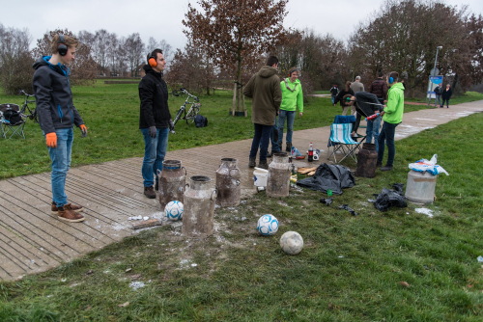
terug bij af zijn

Slide 5
financieren

Slide 6
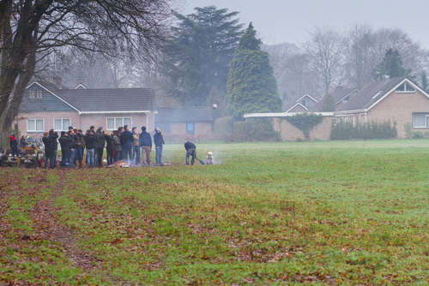
de belangstellende

Slide 7
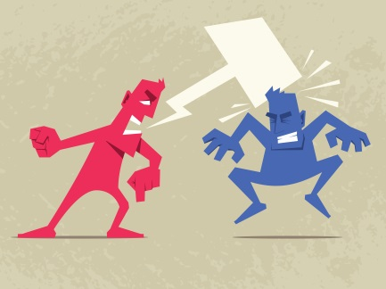
het loopt uit de hand

Slide 8
ingrijpen

Slide 9
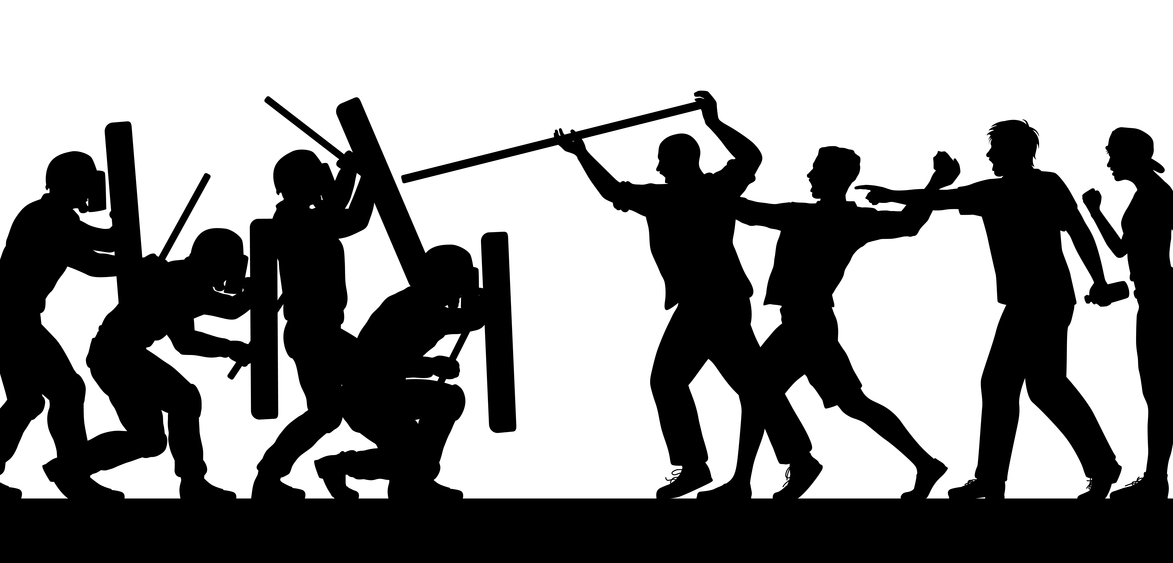
de rel

Slide 10
in opspraak komen

Slide 11
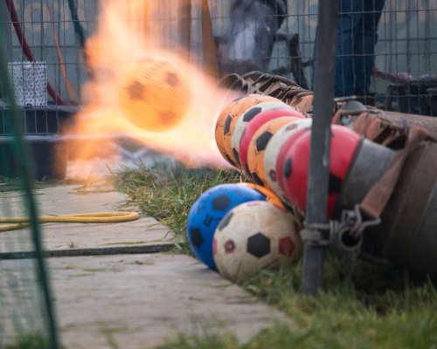
alternatief

Slide 12
illegaal

Slide 13
Op de woordmuur:

Slide 14
legaal
illegaal
= wettelijk toegestaan
Carbidschieten met ballen is legaal.
= verboden, het mag niet volgens de wet
Carbidschieten met teddyberen is illegaal.

Slide 15
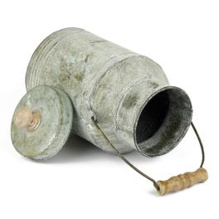
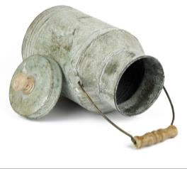
normaal
alternatief
= zoals het hoort
Het wegschieten van een bal is normaal bij carbidschieten.
= anders dan hoe het normaal is
Een teddybeer wegschieten lijkt mij wel een leuk alternatief.

Slide 16
Mensen werden boos. Het liep uit de hand. Gelukkig werd er ingegrepen.
oplossen
ingrijpen
het loopt uit de hand
= ergens iets tegen doen als het fout dreigt te gaan
= het gaat niet zoals je het wilt en je hebt er geen controle meer over

Slide 17
Het begon met een discussie over carbitschieten, maar het werd een rel!
de rel
de ruzie
= de grote ruzie tussen veel mensen
de discussie

Slide 18
lachgas
in opspraak komen
= slecht over iets of iemand gesproken worden

Slide 19
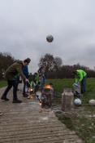
de vergunning
= de toestemming om iets te doen, van degene die de regels bepaalt
Als je wilt carbidschieten, heb je een vergunning nodig.

Slide 20
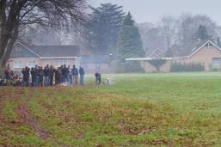
de belangstellende = iemand die interesse
voor iets heeft
Deze belangstellende gaat carbidschieten.

Slide 21
financieren
= het geld geven wat ergens voor nodig is
Carbidschieten is niet gratis. Je moet het goed financieren.

Slide 22
terug bij af zijn
= helemaal opnieuw moeten beginnen
Als de bal weggeschoten is, ben je weer terug bij af.

